Slide 1
И.С. Тургенев. Слово о писателе.
«Муму» как повествование о жизни в эпоху крепостного права.

Slide 2
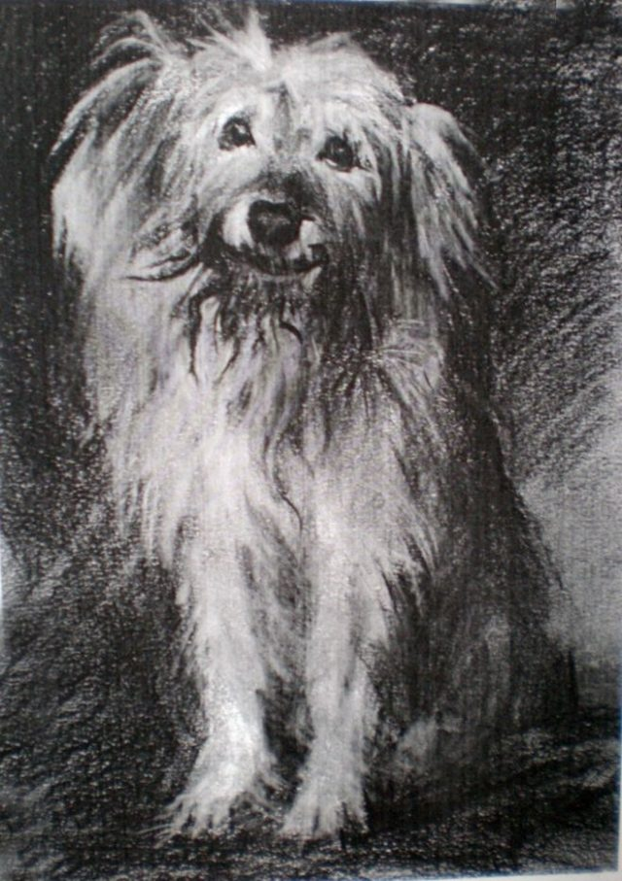
У нее четыре лапы, Черный нос и хвост лохматый, Очень часто громко лает, и плохих людей кусает! Она бывает забияка! Это кто у нас?

Slide 3
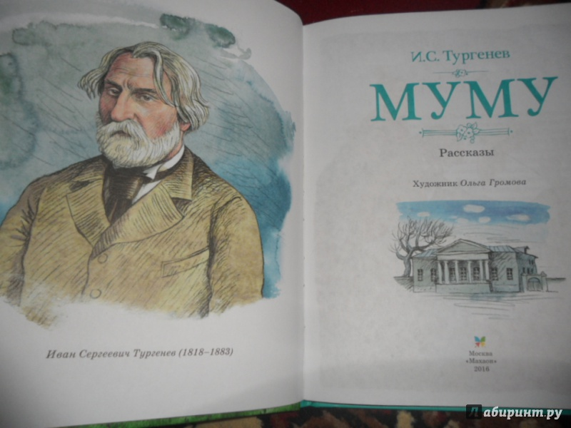

Slide 4
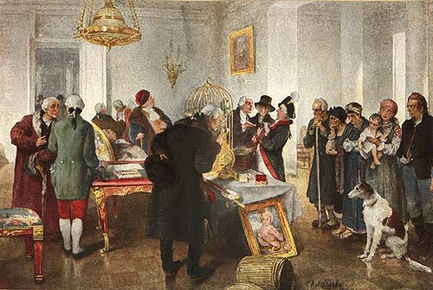
Клавдий Лебедев «Продажа крепостных с аукциона». Сюжетом для картины послужило известное описание продажи крепостных с аукциона в «Путешествии из Петербурга в Москву» А. Н. Радищева (с. Медное), где изображена им участь крестьянской семьи, распродаваемой с молотка за долги промотавшегося господина. Картина имеет в виду время имп. Екатерины II, к которому и относится описание Радищева.

Slide 5
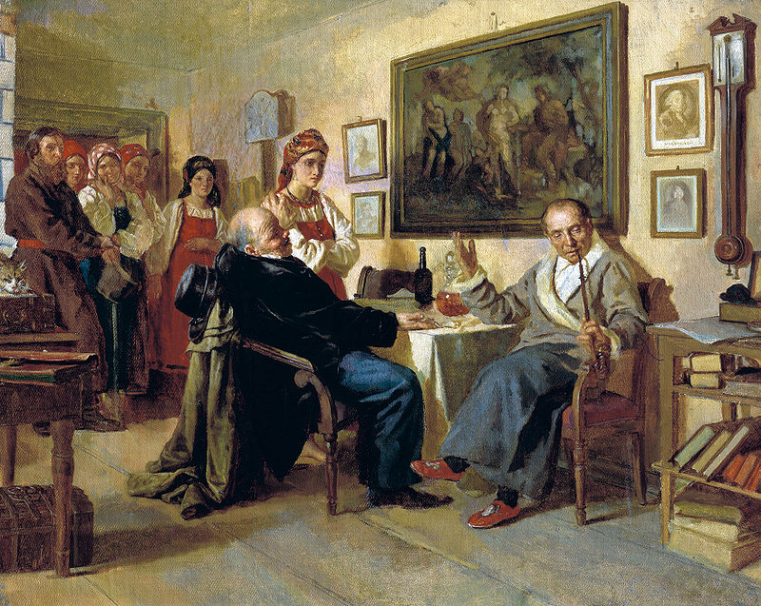
Неврев Н. В. «Торг. Сцена из крепостного быта»

Slide 6
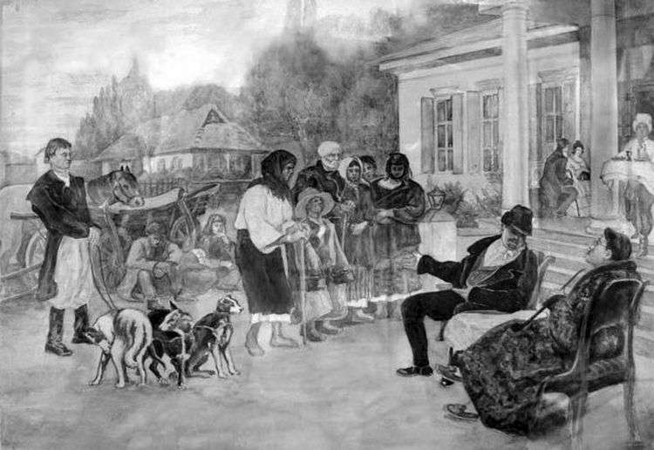
Иван Ижакевич «Крепостных меняют на собак»

Slide 8
https://resh.edu.ru/subject/lesson/7381/main/244758/

Slide 9
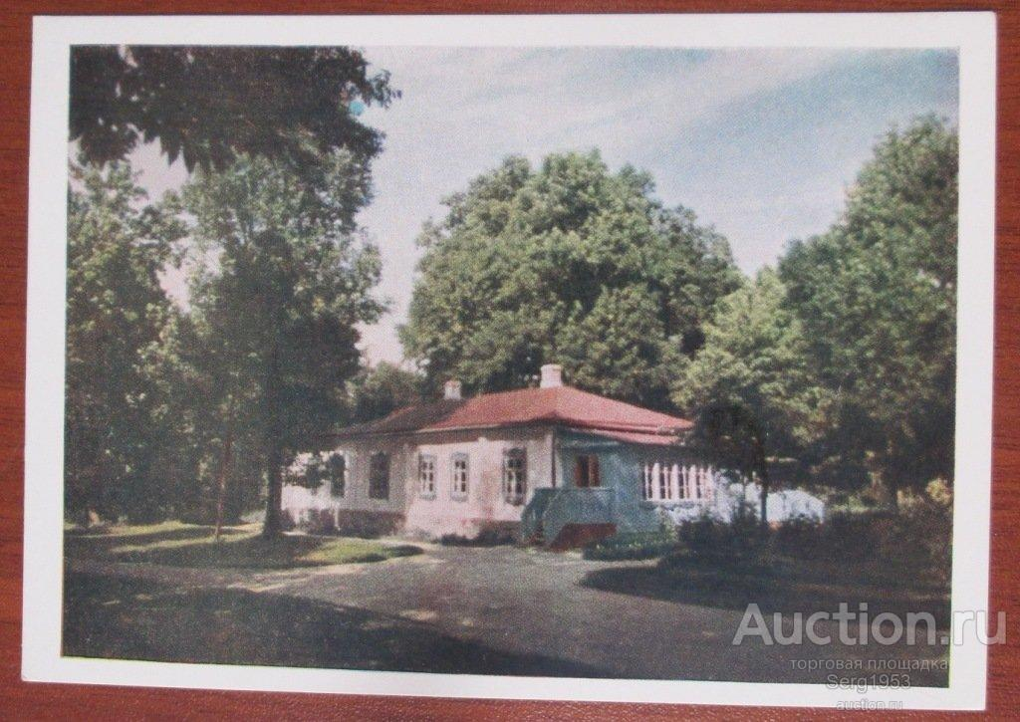
1852 год – написание рассказа «Муму»
1861г – отмена крепостного права
Работа в группах:
Прочтите тексты и ответьте на вопросы:
1. Что же такое крепостное право?
2. Что вас поразило в этом явлении российской действительности?
3. Как вы считаете, что послужило поводом для создания рассказа «Муму»?
4. Почему именно в это время Тургенев обращается к теме крепостного права в рассказе «Муму?

Slide 10
http://spasskoye-lutovinovo.ru/tour-autumn/TourSpasskoe_.html
1852 год – написание рассказа «Муму»
1861г – отмена крепостного права
Работа в группах:
Прочтите тексты и ответьте на вопросы: Что же такое крепостное право?
Что вас поразило в этом явлении российской действительности?
Как вы считаете, что послужило поводом для создания рассказа «Муму»?
Почему именно в это время Тургенев обращается к теме крепостного права в рассказе «Муму?

Slide 12
Словарная работа:
Крепостное право-право, совокупность юридических законов феодального
государства, закреплявших наиболее полную и суровую форму крестьянской зависимости.
Оно включало запрещение крестьянам уходить со своих земельных наделов
( прикрепление крестьян к земле или 'крепость' крестьян земле;
беглые подлежали принудительному возврату),
лишение крестьян права отчуждать земельные наделы и приобретать недвижимость.
Оброк- При крепостном праве: принудительный натуральный или денежный сбор с крестьян,
взимавшийся помещиком или государством..
Барщина- Даровой принудительный труд крестьян на помещика при крепостном праве.
.

Slide 13
ПРОТОТИ́П- 1. Реальное лицо как источник для создания литературного образа

Slide 14
Герасим
Барыня
Муму
Гаврила
Татьяна
Степан
Капитон
Дворня

Slide 15
Словарная работа:
Челядь - до отмены крепостного права – дворовые слуги
Дворня - при крепостном праве - домашняя прислуга в помещичьем доме, в отличие от крестьян, живших в деревне и занятых земледелием.
Тягловый мужик – крепостной крестьянин, который был обязан или работать на барщине, или платить помещику оброк.

Slide 16
Рефлексия:
Что знал?
Что узнал?
Чему научился?
В чём испытывал трудность?

Slide 17
Домашнее задание (на выбор):
Подобрать из рассказа 3 предмета, по которым можно узнать героя , не называя его.
Составить 3 тонких и 3 толстых вопроса по рассказу.
Написать небольшое рассуждение на тему « Как я понял, что такое крепостное право?»

Slide 19
Используемые электронные ресурсы:
https://www.labirint.ru/screenshot/goods/319306/43/
https://gkaf.nsu.ru/rh-book/l-feod11/f11-25.html
https://paintingplanet.ru/krepostnyx-menyayut-na-sobak-ivan-izhakevich/
https://bipbap.ru/pictures/kartinka-dlya-prezentatsii-spasibo-za-urok-30-foto.htm
http://spasskoye-lutovinovo.ru/tour-autumn/TourSpasskoe_.html
https://slovar.cc/enc/bse/2008745.html
https://slovarozhegova.ru/word.php?wordid=17801
http://feb-web.ru/feb/mas/mas-abc/02/ma106317.htm?cmd=0&istext=1
https://resh.edu.ru/subject/lesson/7381/main/244758/

